Slide 1
Pedagogická komunikace
Elevator speech
Základní pojmy
IRF struktura
Dialogické vyučování
Aktivní naslouchání

Slide 2
Elevator speech
Prezentace ve výtahu (anglicky elevator pitch, doslova „výtahový prodej“) je krátká souhrnná prezentace, která rychle a jednoduše představuje osobu, profesi, produkt, službu, organizaci nebo událost, společně s jejich hodnotovou propozicí.
Tento způsob prezentace je oblíbený především u osob, které často potřebují rychle předávat důležité myšlenky

Slide 3
Původ názvu
Pojmenování „prezentace ve výtahu“ vychází z předpokladu, že by myšlenku v takto shrnuté podobě mělo být možné představit spolucestujícímu během cesty výtahem, tedy přibližně za dobu třiceti sekund až dvou minut.
Motivací je možnost náhodného setkání s významnou osobou při cestě výtahem a s tím spojená příležitost v krátkém čase tuto osobu zaujmout a získat ji pro svou myšlenku.
V případě úspěchu pak může konverzace pokračovat i po opuštění výtahu nebo vyústit ve výměnu vizitek či naplánování schůzky.

Slide 4
Nachystejte si po skupinkách elevator speech
https://www.youtube.com/watch?v=xz7jcjBgyqA
https://www.youtube.com/watch?v=OH29_gQLLsg
http://www.cvprofi.cz/umeni-prezentace-jak-vybrousit-svuj-elevator-speech/
https://martinakolackova.cz/elevator-pitch-aneb-co-ma-spolecneho-vase-prezentace-s-vytahem/

Slide 5
Zadání úkolu 1
Četba
Výstup z četby:
https://is.muni.cz/auth/el/ped/jaro2022/SZ6012/ode/?predmet=1359367
Výstup z četby odevzdávárna:
https://is.muni.cz/auth/el/ped/jaro2022/SZ6012/index.qwarp?prejit=8356490

Slide 6
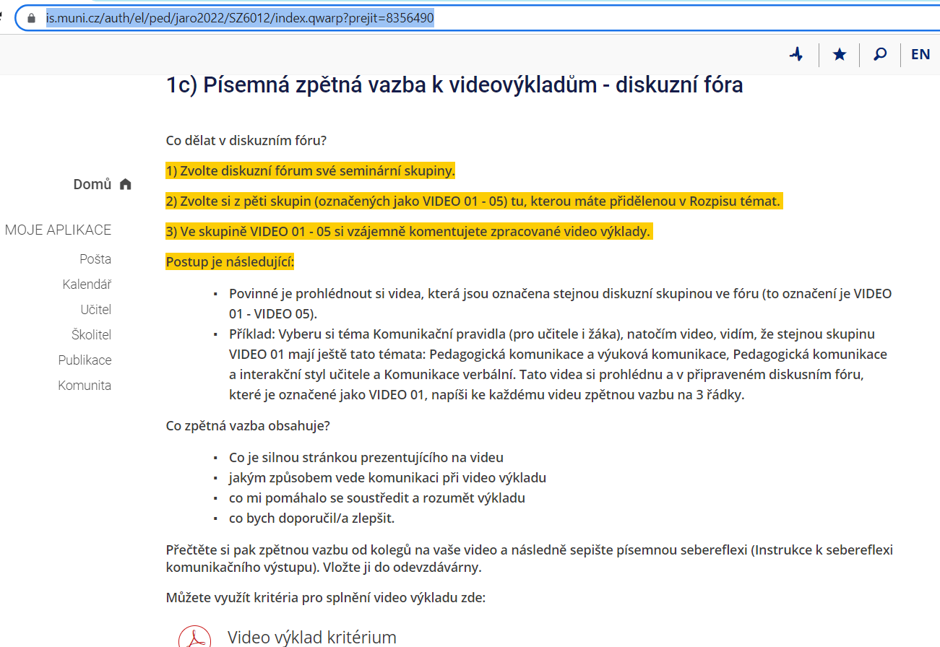

Slide 7
Zadání úkolu
Zapište se k jednomu z témat
Natočte videovýklad na toto téma a vložte do odevzdávárny
Prohlédněte si videovýklad Vaší skupiny (VIDEO 01 – 05) a vypracujte zpětnou vazbu
Přečtěte si ostatní reflexe a vytvořte sebereflexi vlastního videovýkladu a vložte do odevzdávárny Sebereflexe

Slide 8
Ukázka videovýkladu
Neverbální komunikace
https://www.youtube.com/watch?v=bClW_it-RlU
Struktura prezentace
https://www.youtube.com/watch?v=nH2ifHdPI8s
https://www.youtube.com/watch?v=WhDWPy3ni6c
https://www.youtube.com/watch?v=HYK2ko2yHKY
https://www.youtube.com/watch?v=eJsY40aSuEo
https://www.youtube.com/watch?v=oTv4mWT4Ek8&t=1s
https://www.youtube.com/watch?v=PHL5MUZYvHc

Slide 9
Základní pojmy
Sociální interakce
- vzájemné aktivní působení, ovlivňování jedinců, skupin a prostředí
Pedagogická interakce
-vzájemné působení dvou nebo více subjektů v průběhu výchovně vzdělávacího procesu
Sociální komunikace
- sdělování, tj. výměna informací
Pedagogická komunikace
- Vzájemná výměna informací mezi účastníky výchovně vzdělávacího procesu, která slouží výukovým cílům
Výuková komunikace probíhá výhradně mezi učitelem a žákem a to jen v průběhu vyučovací hodiny

Slide 10
Základní pojmy
pedagogická komunikace
je zaměřena na výchovně vzdělávací proces, ve kterém si všímá výměny informací mezi přednášejícím a posluchačem (vychovatelem a vychovávaným) při naplňování výchovně vzdělávacích cílů
X
výuková komunikace
výměna informací mezi učitelem a žáky v rámci vyučovací jednotky

Slide 11
Znaky pedagogické komunikace
uskutečňuje se prostřednictvím verbálních a neverbálních projevů jako sled komunikačních aktů a situací.
je řízena učitelem a má specifická pravidla, vymezující roli a pravomoc komunikačních partnerů.
vytváří konkrétní psychosociální klima ve třídě a je tímto klimatem i ovlivňována.

Slide 12
Znaky pedagogické komunikace II.
má jednoznačně vymezeny sociální role účastníků a dohodnutá komunikační pravidla
bývá předem jasno a v učebním projektu vymezeno: - kdo s kým bude komunikovat (prvky komunikace), -kdo bude iniciátorem komunikace, - jakým směrem půjde informace k jednotlivým komunikujícím (jednosměrně, obousměrně, se zpětnou vazbou...), - jaká bude frekvence a rozsah komunikace, - jaký bude obsah komunikace.

Slide 13
Funkce pedagogické komunikace
prezentace obsahu vzdělávání
naplňování cílů výchovy a vzdělávání
řízení třídy
utváření vztahů mezi učitelem a žáky či mezi žáky vzájemně
utváření klimatu ve třídě

Slide 14
IRF struktura
Feedback pozitivní Učitel
Iniciace
Učitel
Replika
Žák
Další sekvence
IRF struktura bývá označována jako základ dialogického vyučování. Její název je odvozen z počátečních písmen složek:
Iniciace – Replika – Feedback.
Jedná se o rozhovor mezi učitelem a žákem, učitel tento rozhovor započne otázkou, na kterou žák odpoví a učitel žákovu odpověď zhodnotí, čímž dialog ukončí.
Aktivita: Had IRF struktur

Slide 15
Dialogické vyučování
https://www.youtube.com/watch?v=IqFlhIf9ffE
Takové vyučování(komunikace) při němž dochází ke stimulaci aktivity žáků, podněcování jejich myšlení a prohlubování jejich porozumění.
Řeč působí jako nástroj intelektového rozvoje
Pro efektivní komunikaci je nutná změna mocenských vztahů, třída se stává učební komunitou, žáci si vzájemně pomáhají

Slide 16
Diskuse
Strukturovaná výměna myšlenek mezi učitelem a žáky
Obě strany mohou klást otázky, reagovat na otázky i volně komentovat promluvy ostatních
Cílem je sdílet informace, generovat nápady, stanoviska
V diskusi musí být obsažena reaktivita mezi žáky
Aktivita: zahajte diskusi v semináři na nějaké aktuální téma

Slide 17
Dialog s lešením
Komunikační forma, v niž učitel klade žákům kognitivně náročné otázky a zároveň jin poskytuje logická vodítka
Podmínky:
žáci mají možnost ovlivňovat průběh
přiměřenost úlohy(stavět na dovednostech)
postupná podpora(strukturování)
sdílená odpovědnost(učitel pomocník)
postupně utlumována role učitele
jasný cíl směřování
Aktivita: Pokuste se o dialog s lešením týkající se vašeho oboru

Slide 18
5 principů dialogického vyučování:
kolektivnost
reciprocita
podpůrnost
kumulativnost
účelnost

Slide 19
Vztahová rovina ve výukové komunikaci
Interakční styl učitele
Moc ve školní třídě
Vztahy mezi žáky
Aktivita: Pokuste se ve skupinách dohodnout na souboru pravidel týkajících se vztahové stránky komunikace ve škole

Slide 20
Základní pravidla
Naslouchat projevu žáka
Snažit se vcítit
Akceptovat situaci
Reagovat pozitivně
Nezesměšňovat
Reagovat s humorem
Nebýt pro žáka uzavřený
Využívat komunikačních her vedoucích k větší otevřenosti
https://cedu.cz/hra/napis-a-zahod

Slide 21
Aktivní naslouchání - zásady
Cíl je hledání řešení, důvěra ve schopnosti žáků
Učitel musí umět přijmout pocity žáků
U. musí chápat, že pocity jsou pomíjivé, dočasné
U. musí chtít pomoci a udělá si na to čas
U.musí mít nadhled, nenechat se unést
U. si musí uvědomit, že žáci se jen zřídka dokáží okamžitě svěřit
U musí respektovat soukromí žáka

Slide 22
Komunikace s žáky_ proč se nedaří pomoci s problémy
Není vůbec schopen zachytit sdělení
Neví jak reagovat
Reaguje nevhodně(komunikační bloky): nařizování, varování, moralizování,rady, kázání, odsuzování, nálepky, analyzování, chvála, hodnocení, uklidňování, litování, křížový výslech, stáhnutí se, sarkasmus

Slide 23
Co usnadní komunikaci
1. Pasivní naslouchání – podporuje žáky v tom, aby mluvili, ale nemůže uspokojit jeho potřebu interakce. Ticho do určité míry potvrdí přijetí, je dobré, když je třeba nepřerušovat.
2. Potvrzení příjmu – reakce, které potvrzují, že učitel naslouchá, nejsou potvrzením toho, že učitel porozuměl.
3. Pootevření dveří, pozvání k rozhovoru – ukazuje to, že učitel chce poslouchat.
4. Aktivní naslouchání – dává zažít, že myšlenky žáka jsou respektovány, podporuje další komunikaci, mírní pocity, poskytuje uvolnění. Pomáhá určit, co je hlubším problémem. Mezi učitelem a žákem vzniká vztah.

Slide 24
Výzkum dialogického vyučování:
https://www.ceskatelevize.cz/porady/1096902795-studio-6/219411010110712/

Slide 25
Mareš, J. & Křivohlavý, J. (1995) Komunikace ve škole.
Gavora, P. (2005) Učitel a žáci v komunikaci.
Nelešovská, A. (2005) Pedagogická komunikace v teorii a praxi: význam komunikace, vztah učitele k žákovi, komunikace ve škole, ukázky. Vydání 1. Praha: Grada.
Šeďová, K., Švaříček, R. & Šalamounová, Z. (2012) Komunikace ve školní třídě. Vyd. 1. Praha: Portál.

